Slide 1
Presentación Capstone
“RAKIN-APP”
Ingeniería Informática
Escuela de Informática y Telecomunicaciones
Sede [Puente Alto]
2025

Slide 2
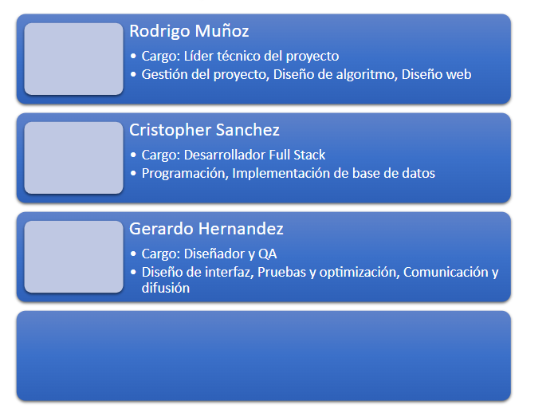
INTEGRANTES DEL PROYECTO

Slide 3
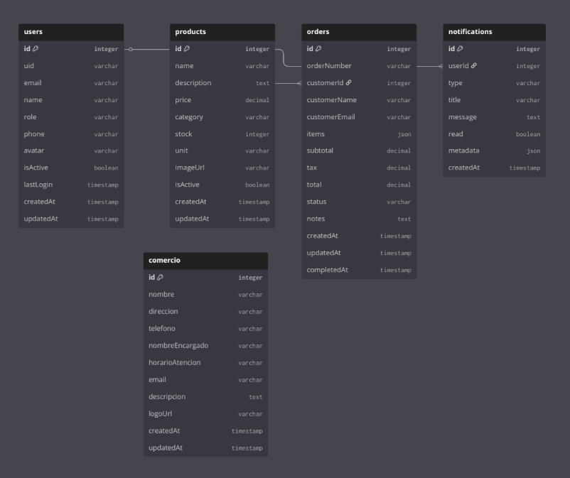
Diseño del Sistema
Modelo Datos Relacional

Slide 4
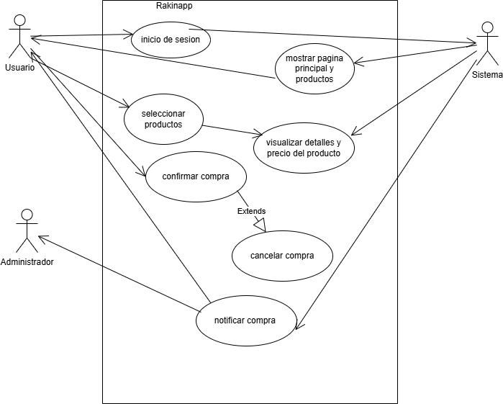
Diseño del Sistema
Diagrama de Caso Uso

Slide 6
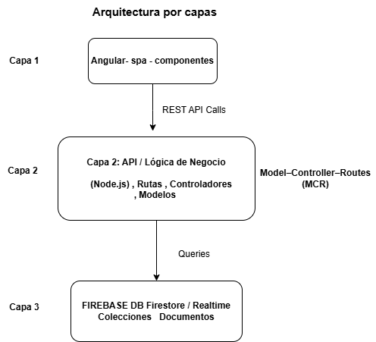
Arquitectura del Sistema

Slide 7
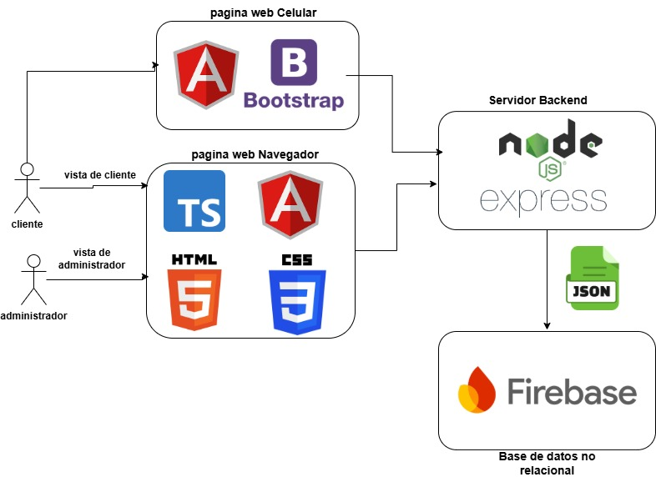
Tecnologías del Desarrollo

Slide 8
Presentación del sistema desarrollado en vivo

